Slide 1
Building a RISC-V CPU Core 3 лекция | Роль RISC-V
2024

Slide 2
План
1. Программное обеспечение, компиляторы и центральный процессор
2. Обзор RISC-V
Notes:
В этой главе описывается роль, которую выполняет архитектура RISC-V, и ее место в современном компьютерном мире. Рассматривается процесс компиляции программы и ее окончательное выполнение на процессоре RISC-V.
В этой главе вы узнаете:
роль компиляторов и ассемблеров;
роль архитектуры набора команд (ISA);
общие характеристики RISC-V по сравнению с другими ISA.

Slide 3
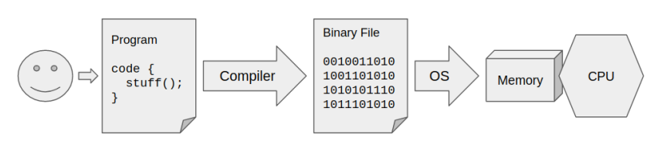
Программное обеспечение, компиляторы и центральный процессор
Процессоры не выполняют команды языков (Python, C++, Java и др.), а выполняют машинные команды.
Машинные команды кодируются в соответствии с архитектурой набора команд (ISA).
Наиболее известные ISA: x86, ARM, MIPS, RISC-V.
Компилятор преобразовывает исходный код в набор машинных команд (двоичный файл) для определенной ISA.
Процесс работы программ на языках программирования
Notes:
Скорее всего, у вас есть опыт разработки программ на таких языках, как Python, JavaScript, Java, C++ и др. Эти языки являются переносимыми и программы, разработанные на них, могут выполняться практически на любом аппаратном обеспечении процессора. Процессоры не выполняют команды этих языков программирования непосредственно напрямую. Они выполняют машинные команды, закодированные в биты в соответствии с архитектурой набора команд (ISA). К наиболее популярным ISA относятся x86, ARM, MIPS, RISC-V и т.д.
Компилятор выполняет работу по переводу исходного кода программы в двоичный файл или исполняемый файл, содержащий машинные команды для определенного ISA. Операционная система (и, возможно, среда выполнения) выполняет работу по загрузке двоичного файла в память программ для выполнения процессором, понимающими конкретный ISA. Ниже приведена схема, описывающая этот процесс.

Slide 4
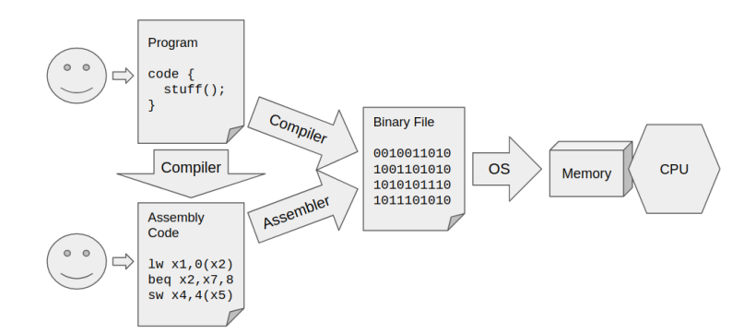
Программное обеспечение, компиляторы и центральный процессор
Кроме создания двоичных файлов компиляторы могут генерировать ассемблерный код.
Ассемблер позволяет скомпилировать ассемблерный код в двоичный файл.
Ассемблерный код человеко-читаем, что позволяет разрабатывать программы на нем непосредственно для прямого низкоуровневого управления.
Notes:
Двоичный файл легко интерпретируется аппаратурой, но для человека это нелегко. ISA определяет понятную человеку форму каждой команды так же, как и преобразование этих читаемых ассемблерных команд в биты. Помимо создания двоичных файлов, компиляторы могут генерировать ассемблерный код. Ассемблер позволяет скомпилировать ассемблерный код в двоичный файл. Помимо того, что ассемблер обеспечивает преобразование вывода компилятора программы в человеко-читаемый формат, на ассемблере можно разрабатываться программы и непосредственно. Это полезно для тестирования оборудования и других ситуаций, когда требуется прямое низкоуровневое взаимодействие. В этом курсе используются тестовые программы на ассемблере для отладки проекта RISC-V. Весь описанный процесс работы с ассемблерным кодом можно представить в виде схемы ниже.

Slide 5
Обзор RISC-V
RISC-V ISA содержит регистровый файл, который может хранить до 32 значений.
Когманды RISC-V могут содержать следующие поля:
opcode – код классификации команды. Определяет, какие из оставшихся полей необходимы, и то, как они располагаются, или кодируются, в оставшихся битах команды.
function_field – описывает точную функцию, выполняемую конструкцией, если она не полностью определена в коде операции
rs1/rs2 – индексы (0-31), идентифицирующие номера регистров в регистровом файле, содержащие значения операндов источника, над которыми работает команда.
rd – индекс (0-31) регистра, в который записывается результат выполнения команды.
immediate – значение константы, содержащейся в самих битах команды
Notes:
В этом курсе вы создадите простой процессор, поддерживающий RISC-V ISA. RISC-V очень быстро завоевала популярность благодаря своей открытой архитектуре – отсутствию патентной защиты и ориентированности на сообщество. Следуя примеру RISC-V, MIPS и PowerPC впоследствии также стали открытыми.
RISC-V также популярна своей простотой и расширяемостью, что делает ее отличным выбором для данного курса. RISC означает «архитектуру процессора с сокращенным набором команд» и противопоставляется «архитектуре процессора со сложным набором команд» (CISC). RISC-V (произносится как «риск файв») – пятая ISA в серии RISC от Калифорнийского университета в Беркли. Вам предстоит реализовать основные команды базового набора команд RISC-V (RV32I), который содержит 47 команд. Из них вы реализуете 31 (из оставшихся 16, 10 связаны с окружающей системой, а 6 обеспечивают поддержку хранения и загрузки небольших значений в память и из памяти).
Как и другие RISC (и даже CISC) ISA, RISC-V – это аккумуляторная архитектура. Она содержит регистровый файл, который может хранить до 32 значений (на самом деле – 31). Большинство инструкций считывают данные из регистрового файла и записывают их обратно. Инструкции загрузки и хранения переносят значения между памятью и регистровым файлом.
Инструкции RISC-V могут содержать следующие поля:
– opcode (Содержит код классификации команд и определяет, какие из оставшихся полей необходимы, и то, как они располагаются, или кодируются, в оставшихся битах команд).
– function field (funct3/funct7) (Описывает точную функцию, выполняемую командой, если она не полностью определена в коде операции (opcode)).
– rs1/rs2 (Индексы (0-31), идентифицирующие номера регистров в регистровом файле, содержащие значения операндов аргумента, над которыми работает команда).
– rd (Индекс (0-31) регистра, в который записывается результат выполнения команды).
– Immediate (Значение константы (непосредственного операнда), содержащейся в самих битах команды. Это значение может служить смещением для индексации в память или значением, над которым нужно выполнить операцию (вместо значения регистра, задаваемого в rs2)).

Slide 6
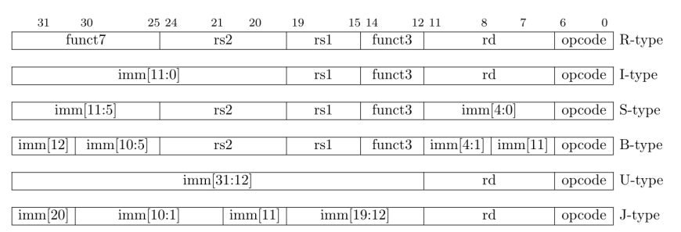
Обзор RISC-V
В зависимости от использования битов команды делятся на типы, которые приведены ниже
Notes:
Все команды являются 32 битными. Кодировка R-типа обеспечивает общее расположение полей команд, используемых всеми типами команд. Команды R-типа не имеют непосредственного значения. Другие типы команд используют подмножество полей R-типа и могут содержать непосредственный операнд, расположенное в оставшихся битах команд. Ниже приведен рисунок, демонстрирующий отличие в типах команд.

